Slide 1
The More Efficient and Effective Breast Tumor Management, and The Importance of Minimally Invasive Procedure
(Core Biospy, VABB, VAE)
Dr. dr. Farida Briani Sobri, SpB. (K) Onk.

Slide 2
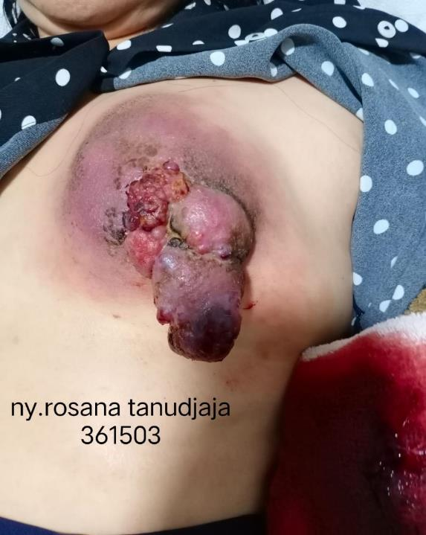

1
Kanker pembunuh wanita #1 di Indonesia dan Dunia
Globocan, 2020
44/100.000 penduduk
Insiden kanker payudara
15,3/100.000 penduduk
Globocan Indonesia, 2020
Angka kematian karena kanker
kedua terbesar di Indonesia
Globocan Indonesia, 2020
>70%
Penderita kanker payudara ditemukan pada stadium lanjut
Sander, 2010

Slide 3





#1
Kanker Payudara: terbanyak dan penyebab kematian #1 untuk perempuan.
Di low- and middle-income countries (LMICs)
Di Negara Maju
Luaran kanker payudara makin
memburuk, karena:
Penanganan kanker payudara saat ini makin baik.
Keterlambatan diagnosis
Angka harapan hidup di negara maju sangat meningkat.
Pelayanan kesehatan tidak memadai
Universal Health Coverage tidak menanggung kanker payudara secara layak.

Slide 4

Perbandingan kasus baru dan mortalitas antara Indonesia dan Australia
Australia
95.5
12.1
Indonesia
44
Sumber: Globocan, 2020
15.3
Sumber: Globocan, 2020

Slide 5
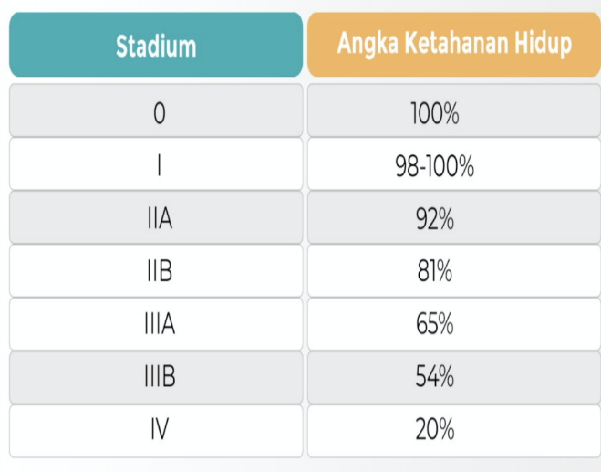
Angka Ketahanan Hidup
Berdasarkan Stadium Saat Terdiagnosis
>70%
Lebih dari 30 tahun
Penderita kanker payudara ditemukan pada stadium lanjut lokal dan lanjut

Slide 6
Sudah Efektif dan Efisienkah Manajemen Kanker Payudara di Indonesia?

Slide 7
Program Kemenkes RI belum pernah memprioritaskan kanker payudara hingga tahun 2022 ini
Belum jelas program yang akan dilakukan yang mencakup prevensi hingga terapi
BPJS belum memberikan penjaminan tindakan diagnosis dan terapi kanker payudara sesuai standar terkini.

Slide 8
Perbaikan yang Harus Dilakukan
Prevensi
Skrining
Pengobatan yang memadai sesuai standar
Diagnosis dini

Slide 9


Penanganan Kanker Payudara sesuai standar keilmuan terkini adalah berdasarkan
Stadium dan Sifat Biologi kanker

Slide 10


Sifat Biologi Kanker Payudara

Slide 11

Terapi Kanker Payudara Stadium Awal Berdasarkan Stadium dan Subtipe
STADIUM | SUBTIPE KANKER PAYUDARA
 | Luminal A atau Luminal B HER2-negative | HER2-positive atau Luminal B-like HER2-positive | Triple-negative
Stadium I | Operasi, dilanjutkan terapi sistemik
Stadium II | Operasi, dilanjutkan terapi sistemik. ATAU Pasien menginginkan pengecilan tumor terlebih dahulu agar hasil estetika pasca operasi lebih baik: Terapi sistemik, dilanjutkan operasi | Terapi sistemik, dilanjutkan operasi
Stadium III | Stadium IIIA: Operasi, dilanjutkan terapi sistemik ATAU Pasien menginginkan pengecilan tumor terlebih dahulu agar hasil estetika pasca operasi lebih baik: Terapi sistemik, dilanjutkan operasi
 | Stadium IIIB: Terapi sistemik, dilanjutkan operasi
Stadium IV | Terapi sistemik
Keterangan: Terapi sistemik adalah terapi yang menggunakan obat yang dapat beredar ke seluruh tubuh

Slide 12

Pengobatan Kanker Payudara TIDAK SELALU diawali
dengan OPERASI

Slide 13
Masalah I: Inefektivitas dan Inefisiensi Dalam Hal Diagnosis

Slide 14
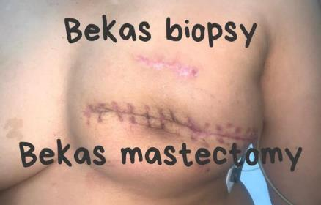
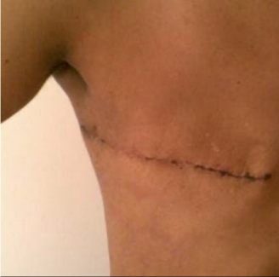
Penegakan Diagnosis dan Terapi Operatif yang Umumnya Dilakukan di Indonesia Saat Ini:
Biopsi dalam bentuk operasi (operasi pertama)
1
Operasi Kedua (Mastektomi/Breast Conserving Surgery – BCS)
2
3
Diperlukan operasi ketiga
Jika tindakan inadekuat:
Kekambuhan
Metastasis Jauh
Operasi dapat terjadi 2-3 kali

Slide 15

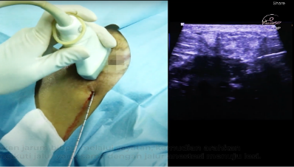
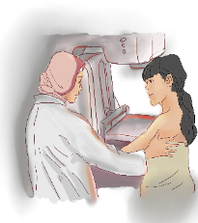
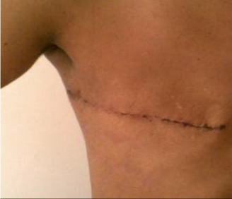
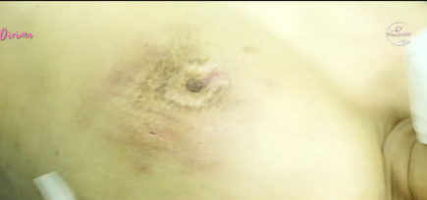
Penegakan Diagnosis dan Terapi Operatif Kanker Payudara dengan Mengikuti GUIDELINES:
2
1
Core Biopsy
dengan panduan USG
Pencitraan (USG, Mammografi)
3
Operasi cukup 1x saja
Bekas Luka Core Biopsy

Slide 16
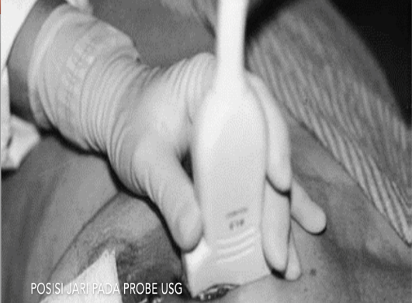
Core Biopsy dengan
Panduan USG
(sudah menjadi standar di dunia sejak tahun 1990-an)
Dapat mencegah pembedahan yang tidak diperlukan, menurunkan biaya, dan merupakan tindakan diagnostik yang dapat dilakukan pada 90% kasus kelainan payudara
Sumber: EUSOMA, 2010; Motamedolshariati, 2014

Slide 17
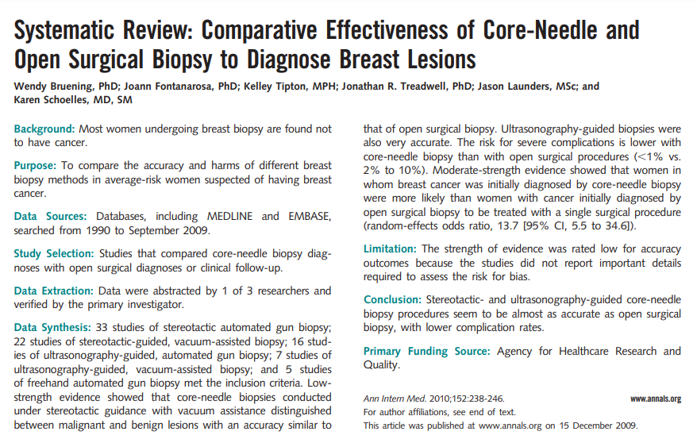

Slide 18
Perbandingan Antara Biopsi Operasi Terbuka dan Core Biopsy
 | Operasi Terbuka | Core biopsy
Lama tunggu | Mengikuti antrian penggunaan kamar operasi | Lebih singkat karena hanya dilakukan di poliklinik rawat jalan
Anestesi | Umum | Lokal
Persiapan operasi | Pemeriksaan laboratorium (terkadang ditambahkan dengan foto thorax, konsul IPD, anestesi, dan kemungkinan PCR COVID) | Tidak perlu persiapan khusus (cukup antigen/PCR COVID jika diperlukan)
Risiko infeksi | Ada karena merupakan operasi terbuka | Sangat minimal
Perdarahan | Ada karena merupakan operasi terbuka | Sangat minimal
Recovery | Membutuhkan fase pemulihan setelah bius umum dan penyembuhan luka setidaknya 7 hari | Karena besar sayatan <0,5 cm, tidak memerlukan perawatan luka khusus
Akurasi Hasil PA | Akurasi baik jika operator berhasil mengambil jaringan yang tepat (terkadang tidak terambil jaringan yang sesuai karena adanya perdarahan) | Dengan panduan USG, akurasi mendekati 100%

Slide 19
Perkembangan Lebih Lanjut Tindakan Minimal Invasif Pada Tumor/ Kanker Payudara
VABB: Vaccum Assisted Breast Biopsy
VAE: Vacuum Assisted Excision.

Slide 20
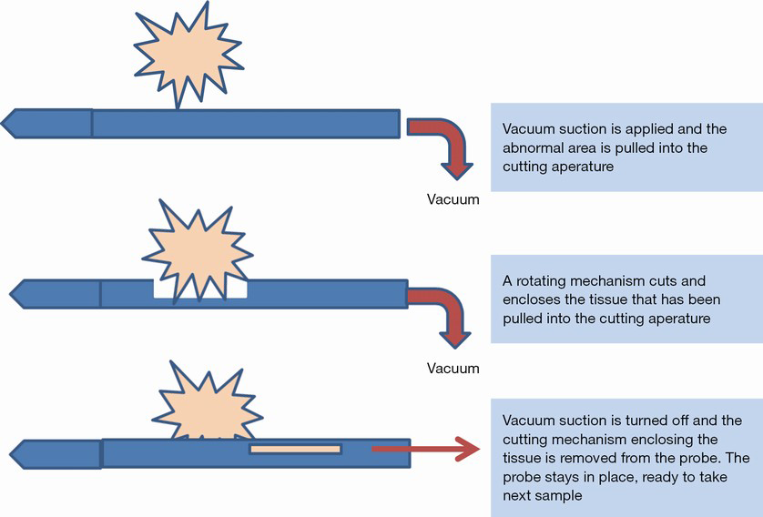

Slide 21
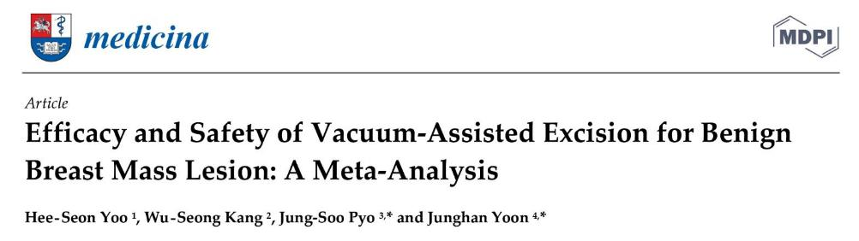
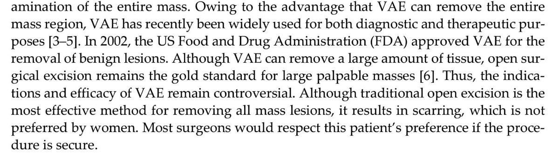

Slide 22
Indikasi VABB
Massa curiga ganas atau meragukan dengan ukuran <0,5 cm
Hasil core biopsy masih inkonklusif
Cluster mikrokalsifikasi
Papiloma intraductal
Distorsi arsitektur.

Slide 23
Indikasi VAE
Tumor jinak atau curiga jinak dengan ukuran <3 cm
Kista kompleks.

Slide 24
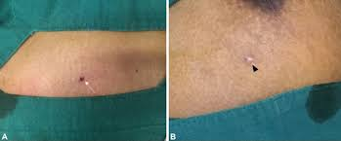
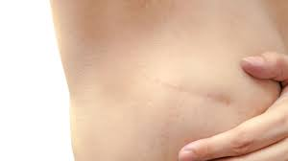

Scar Post VAE
Scar Post
Open Surgery (Eksisi)

Slide 25
Masalah II:
Sudahkah Penanganan Kanker Payudara Manargetkan Kualitas Hidup yang Baik dari Pasien/Penyintas Kanker Payudara?

Slide 26
Terapi kanker payudara bukan semata mengangkat tumor di payudara dan mengobati kanker
Terapi kanker payudara yang berhasil harus mempertimbangkan kualitas hidup penyintas kanker pasca terapi agar mampu berfungsi dengan baik.

Slide 27
Quality of life outcomes in patients with breast cancer
(Paraskevi T. Quality of life outcomes in patients with breast cancer. Oncol Rev. 2012 Jan 30;6(1):e2. doi: 10.4081/oncol.2012.e2. PMID: 25992204; PMCID: PMC4419638.)
Health-related quality of life is now considered an important endpoint in cancer clinical trials. It has been shown that assessing quality of life in cancer patients could contribute to improved treatment and could even serve as a prognostic factor along with medical parameters.

Slide 28
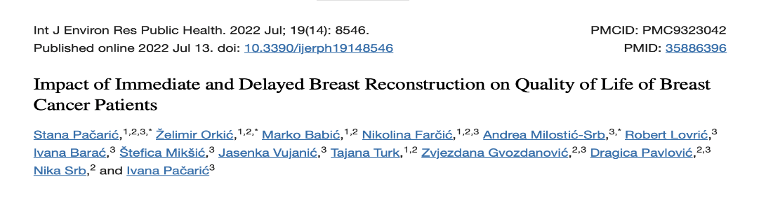
The results of this study show that patients without breast reconstruction rated their quality of life worse than patients who underwent immediate and delayed breast reconstruction after mastectomy. There is no difference in the quality of life between patients who underwent immediate and delayed breast reconstruction after mastectomy.

Slide 29







Asimetri Informasi Medis
http://mammasip.com
MammaSIP
MammaSIP Id
@mammasip.id
Aplikasi MammaSIP bisa di download melalui Google Play
Kesetaraan Informasi Medis

Slide 30


Slide 31
Terima Kasih

